Slide 1
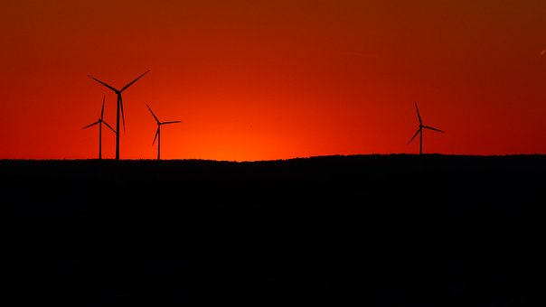
ŠETRITE ELEKTRICKOU ENERGIOU
Web Quest URČENÝ PRE PRVÝ ROČNÍK GYMNÁZIÍ na HODINY FYZIKY A INFORMATIKY
Cieľ: uvedomenie si nákladov súvisiacích s používaním elektrického prúdu a motivovanie k jeho šetreniu
PrIPRAVILA: Sabina Folwarska

Slide 2
ÚVOD
Zdravím Vás! Počas realizácie tohto WebQuestu sa budeme učiť šetriť elektrickou energiou a zároveň budeme šetriť aj peniaze. Aby sme sa naučili dobre hospodáriť s peniazmi, musíme vedieť, koľko prostriedkov potrebujeme na rôzne oblasti nášho života, napr. na jedlo, na oblečenie, na cestovanie atď.

Slide 3
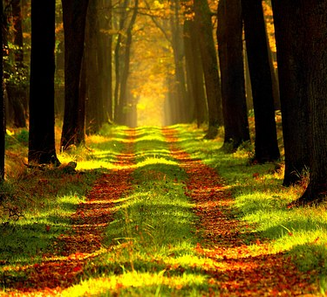
ÚVOD
Ak zistíte koľko stojí elektrická energia využívaná vo Vašich domoch, bytoch a spoznáte spôsoby jej šetrenia, možno budete chcieť sami múdro využívať elektrické zariadenia. Ušetrené peniaze by ste spolu s rodičmi mohli určiť napr. na super výlet, nákup niečoho, čo potrebujete, na lístky do kina alebo divadla. Možno aj Vy v dospelosti budete mať ekologický a ekonomický prístup k otázke spotreby elektrickej energie.

Slide 4
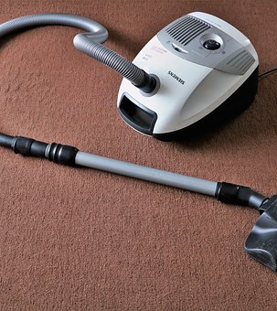
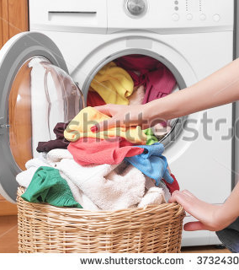
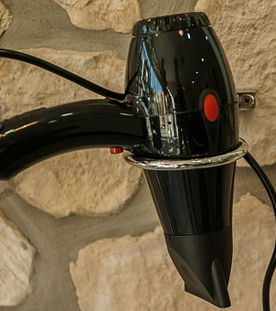
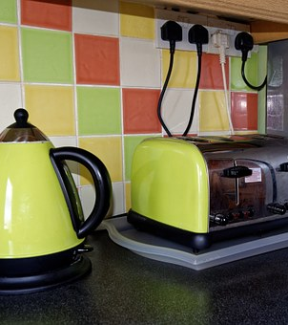
ÚLOHA
Počas realizácie WebQuestu budete pracovať v dvoch skupinách. Vašou úlohou bude príprava filmu, v ktorom budete motivovať svojich kamarátov z druhej skupiny, aby doma šetrili elektrickú energiu.

Slide 5
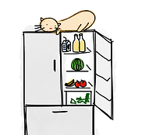
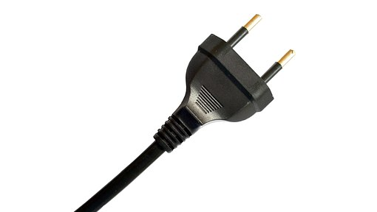
ÚLOHA
Aké nevyhnutné prvky by mal Váš film obsahovať :
Prezentáciu základných elektrických spotrebičov (aký majú príkon, koľko hodín/minút ich v prieme denne využívame, aké sú náklady na energiu, ktorú spotrebujú)
Prezentáciu toho, koľko elektrickej energie spotrebujeme v domácnosti za jeden deň (súčet spotreby energie zariadení, ktoré máme doma).

Slide 6
ÚLOHA
Vysvetlenie, prečo sa oplatí šetriť elektrickou energiou,
Spôsoby šetrenia elektrickou energiou,
Nezabúdajte na zaujímavý titul☺,
Nezabúdajte na to, že Váš film je určený nepočujúcim osobám,
Na záver budete svoj film prezentovať pred celou triedou , aby ste sa mohli podeliť so svojimi vedomosťami, tvorivosťou, nápadmi a schopnosťami,
Ak učiteľ uzná, že je Váš film veľmi dobrý, môže slúžiť ako didaktická pomôcka pre Vašich kamarátov zo školy.

Slide 7
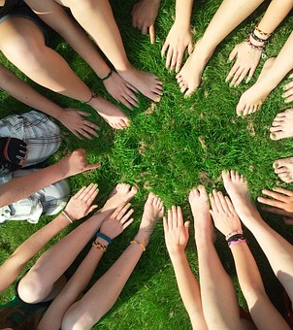
PROCES
Nezabúdajte, že učiteľ bude hodnotiť:
Obsah Vášho filmu ( či súvisí s témou, či ste tému úplne vyčerpali)
estetickú stránku filmu,
Vaše zaangažovanie pri projekte – na každej etape (v každom týždni). Učiteľ ohodnotí individuálne zaangažovanie, ale tiež schopnosť pracovať v skupine.

Slide 8
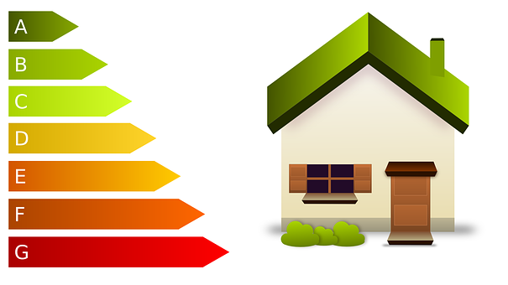
PROCES
1. TÝŽDEŇ PRÍPRAVY MATERIÁLOV DO FILMU
Ako bude prebiehať Vaša práca? (po rozdelení do skupín)
Uveďte v tabuľke (sami takúto tabuľku pripravte ručne alebo vytlačte) aké elektrické zariadenia sa nachádzajú vo Vašich domácnostiach, aký majú príkon a koľko času ( v hodinách) ich používate počas dňa.
Zariadenia | Výkon zariadenia | Čas používania počas dňa
1.
2.
3.
4.
5.
6.
7.
8.
9.
10.

Slide 9
PROCES
Ďalším krokom bude vypočítanie, koľko elektrickej energie spotrebujú jednotlivé zariadenia. Pripravte ďalšiu tabuľku. Tentoraz uveďte v tabuľke nové zariadenia a vedľa vypočítajte ich spotrebu elektrickej energie (tabuľku pripravte ručne alebo vytlačte). Spotrebu elektrickej energie vypočítate tak, že vynásobíte príkon časom (koľko hodín denne alebo týždenne je spotrebič zapnutý). Jednotkou spotreby elektrickej energie je kWh.
Názov zariadenia | Spotreba elektrickej energie
1.
2.
3.
4.
5.
6.
7.
8.
9.
10.

Slide 10
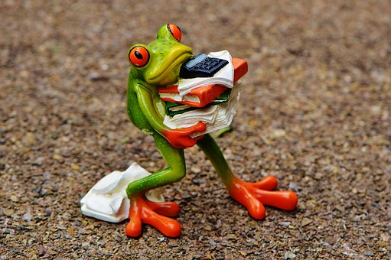
PROCES
Ak ste už vypočítali koľko elektrickej energie spotrebujú zariadenia, ktoré máte vo svojej domácnosti, nadišiel čas, aby ste vypočítali, koľko za to musíte zaplatiť. V našich výpočtoch prijmite, že 1 kWh energie stojí 0,55 zł.
Názov zariadenia | Cena spotrebovanej elektrickej energie počas dňa
1.
2.
3.
4.
5.
6.
7.
8.
9.
10.

Slide 11
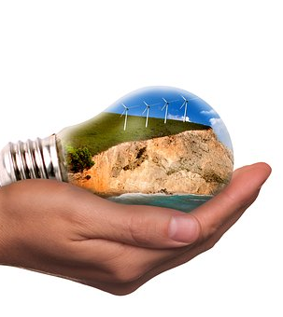
PROCES
2. TÝŽDEŇ – PRÍPRAVA MATERIÁLOV K FILMU
Teraz sa začneme zaoberať témou: Prečo je potrebné šetriť elektrickú energiu? Na začiatku sa každý na chvíľu zamyslí a uvedie jemu známe dôvody, kvôli ktorým šetríme elektrickú energiu. Na papier si zapíšte Vaše spoločné nápady a až potom hľadajte informácie na internete a doplňte ich na zoznam.

Slide 12
PROCES
Teraz pre Vami stojí ďalšia úloha. V navrhovaných zdrojových materiálov nájdite odpovede na otázky, ako šetriť elektrickú energiu. Vypíšte si tieto navrhované spôsoby na papier a potom sa snažte predstaviť každú z týchto metód pomocou krátkej pantomimickej scénky, ktorá sa následne stane časťou Vášho filmu.

Slide 13
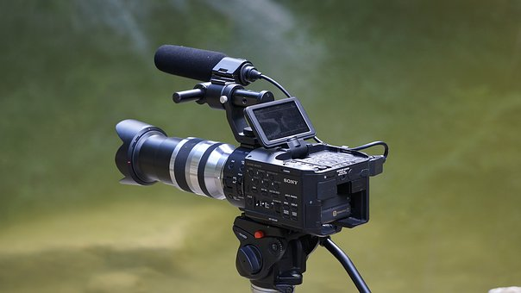
PROCES
3. TÝŽDEŇ – TVORBA FILMU
Nadišiel čas na prípravu samotného filmu – môžete ho pripraviť pomocou kamery, fotoaparátu alebo telefónnu. Závisí to od toho, aké zariadenie máte k dispozícií. Využite materiály pripravené na predchádzajúcich hodinách. Váš film by mal byť zaujímavý, súvisiaci s témou, vyčerpávajúci ale mal by aj motivovať k šetreniu elektrickou energiou.

Slide 14
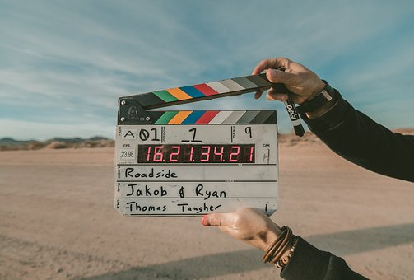
PROCES
4. TÝŽDEŇ
Konečne nadišiel čas, aby ste mohli prezentovať náš film kamarátom z triedy a učiteľovi. Po ukončení filmu Vám diváci môžu klásť otázky, ktoré sa budú týkať filmu, jeho prípravy a iné otázky súvisiace s prácou na projekte. Buďte otvorení a pripravení☺

Slide 15
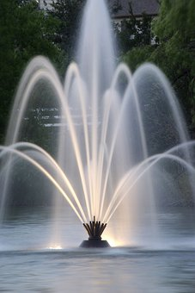
ZDROJE:
https://www.abek.sk/2017/06/05/21-praktickych-tipov-ako-usetrit-energiu-v-domacnosti/
https://hnonline.sk/expert/508844-10-rad-ako-usetrit-doma-energiu-vypnite-aj-spiace-spotrebice
https://uzitocna.pravda.sk/dom-a-byt/clanok/331531-ako-usetrit-na-elektrine/
https://www.sse.sk/aktuality/komu-platime-za-elektrinu-a-ako-na-nej-usetrit?page_id=7905
https://www.tatramat.com/blog/setrenie-energie-je-dolezite-a-prospesne-ale-preco
https://plnielanu.zoznam.sk/minajte-peniaze-s-rozumom-ako-usetrit-na-ucte-za-elektrinu

Slide 16
VYHODNOTENIE
Počet bodov | 1 | 2 | 3
Obsahová stránka | Nekompletné informácie. Informácie, ktoré nesúvisia s témou. Chybné informácie. Slabé využitie zdrojov. | Správne informácie, prípadne malé chyby. Informácie, ktoré súvisia s témou. Dobré využívanie zdrojov. | Kompletné informácie. Informácie, ktoré súvisia s témou. Vyčerpávajúce využitie uvedených zdrojov, prípadne využívanie iných zdrojov.
Estetický dojem | Film je málo čitateľný, neestetický. Informácie sú prezentované chaotickým spôsobom | Film je čitateľný, estetický. Dobré rozplánovanie informácií. | Film je estetický, čitateľný, priehľadný a zaujímavý. Dobré a tvorivé rozplánovanie informácií na stránke. Dobre zvolená grafika.

Slide 17
VYHODNOTENIE
Počet bodov | 1 | 2 | 3
Zaangažovanie skupiny do práce a schopnosť spolupráce. | Chýbajúce zaangažovanie všetkých členov skupiny a slabá kreatívna spolupráca. | Dobré zaangažovanie všetkých členov skupiny. Schopnosť spolupráce na uspokojivej úrovní. | Plné pracovné zaangažovanie všetkých členov skupiny. Vzájomné motivovanie sa do práce. Schopnosť skupinovej spolupráce na vysokej úrovni.
Individuálne zaangažovanie členov skupiny | Slabé zaangažovanie. | Zaangažovanie na uspokojivej úrovni. | Veľmi dobré zaangažovanie.
Otázky k prezentácií filmu | Malá aktivita pri odpovedaní na otázky. | Uspokojivé odpovede na otázky. | Pekné, uspokojivé, rozšírené odpovede na otázky.

Slide 18
CELKOVÉ OHODNOTENIE
Body | Hodnotenie
<6 | nedostatočný
6-8 | prípustný
9-10 | dostatočný
11-12 | dobrý
13-14 | Veľmi dobrý
15 | výborný

Slide 19
ZÁVER
Povedzte v niekoľkých vetách, či sa Vám hodiny s týmto WebQuestom páčili? Naučili ste sa niečo nové?
Čo Vás na ňom zaujalo? Čo bolo pre Vás ľahké a čo ťažké?
Cieľom tohto WebQuestu bolo upriamenie pozornosti na to, že máte vplyv na množstvo spotrebovanej energie, a teda na náklady jej využívania.

Slide 20
ZÁVER
Mohli ste sa dozvedieť, ako šetriť energiu a prečo sa to oplatí robiť.
Učili sme sa tiež spolupracovať v skupine.
Samostatne ste získavali vedomosti, vyhľadávali informácie a spracovávali ich.
Mohli ste vidieť, aké to je pripraviť film na konkrétnu tému.
Mohli ste využiť svoju kreativitu, tvorivosť, schopnosť riešiť problémy.
Vami pripravené filmy budú slúžiť ako didaktická pomôcka pre Vašich kamarátov zo školy.

Slide 21
PRÍRUČKA PRE UČITEĽA
Časový rozvrh navrhovaný v tomto Web Queste by malo byť modifikovaný v závislosti od potrieb, možností a zručností žiakov.
V rámci prípravy na projekt možno dať žiakom domácu úlohu, aby pripravili zoznam elektrických zariadení, ktoré sa nachádzajú v ich domácnosti, informáciu o ich príkone a ako dlho sú počas dňa využívané. Možno žiakom odporučiť, aby túto prácu robili spolu s rodičmi. Prípadne, aby po realizácií toho Web Quest’u informovali rodičov o dosiahnutých výsledkoch. Môže to byť forma vzdelávania dospelých.
Možno tiež vyzvať žiakov, aby sa spolu s celou rodinou snažili v určitom období šetriť prúd. Potom môžu porovnať účty za prúd z obdobia šetrenia s tým, počas ktorého prúd nešetrili. Môžu sa týmto spôsobom presvedčiť, že šetrenie elektrickou energiou má určite zmysel a praktické využitie v každodennom živote.

Slide 22
PRÍRUČKA PRE UČITEĽA
Je potrebné zabezpečiť zariadenie na prípravu filmu, pokiaľ žiaci niečo také nemajú.
Učiteľ by mal brat do úvahy individuálne možnosti každého žiaka a pristupovať takým spôsobom aj k hodnoteniu, aby to malo posilňujúci a motivujúci charakter.
Na začiatku projektu by mal učiteľ žiakov efektívne motivovať do práce a počas jeho realizácie pomáhať, usmerňovať, podporovať iniciatívu a tvorivé myslenie, vykračovanie za schémy.
Rozdelenie na skupiny, počet skupín, počet osôb v skupine je potrebné prispôsobiť každej skupine.

